Slide 1
软件工程
第8章 面向对象建模

Slide 2
内容摘要
用况建模
静态建模
动态建模
物理体系结构建模
复旦大学计算机科学技术学院 软件工程（第二版）

Slide 3
内容摘要
用况建模
静态建模
动态建模
物理体系结构建模
复旦大学计算机科学技术学院 软件工程（第二版）

Slide 4
用况建模
用况建模是用于描述一个系统应该做什么的建模技术，用况建模不仅用于新系统的需求获取，还可用于已有系统的升级。用况模型用用况图来描述
用况图展示了各类外部执行者与系统所提供的用况之间的连接。一个用况是系统所提供的一个功能（也可以说是系统提供的某一特定用法）的描述
执行者是指那些可能使用这些用况的人或外部系统，执行者与用况的连接表示该执行者使用了那个用况
用况图给出了用户所感受到的系统行为，但不描述系统如何实现该功能
用况通常用普通正文描述，也可以用活动图来描述
复旦大学计算机科学技术学院 软件工程（第二版）

Slide 5
任何一个涉及到系统功能活动的人都会用到用况模型
客户：用况模型指明了系统的功能，描述了系统能如何使用。用况建模时客户的积极参与是十分重要的
开发者：用况模型帮助他们理解系统要做什么，同时为以后的其他模型建模、结构设计、实现等提供依据
集成测试和系统测试人员：根据用况来测试系统，以验证系统是否完成了用况指定的功能
复旦大学计算机科学技术学院 软件工程（第二版）

Slide 6
用况建模步骤
创建用况模型的步骤包括：
1．定义系统
2．确定执行者
3．确定用况
4．描述用况
5．定义用况间的关系
6．确认模型
复旦大学计算机科学技术学院 软件工程（第二版）

Slide 7
用况模型由用况图组成，用况图展示了执行者、用况以及它们之间的关系。用况通常用正文形式来描述
一个用况模型可由若干幅用况图组成。一幅用况图包含的模型元素有系统、执行者、用况，以及表示它们间的不同关系，如关联、扩展、包含、泛化等
复旦大学计算机科学技术学院 软件工程（第二版）

Slide 8
用况图
电话订购
核对
身份
售票员
设置
订单
《extend》
请求
目录
《include》
《include》
《include》
提供
客户数据
产生
订单
安排
支付
客户
现金
支付
信用卡
支付
供应
订单
送货员
建立
信用
主管r
电话订购系统用况图
复旦大学计算机科学技术学院 软件工程（第二版）

Slide 9
一. 定义系统
用况图中的矩形框代表系统，系统的用况画在矩形框内，代表系统之外的执行者画在矩形框外
复旦大学计算机科学技术学院 软件工程（第二版）

Slide 10
二. 确定执行者
  执行者是指与系统交互的人或其他系统
  执行者代表一种角色，而不是具体的某个人
  执行者可分成主执行者和副执行者：
    主执行者使用系统的主要功能
    例如，保险系统中主执行者处理保险的注册和管理
    副执行者处理系统的辅助功能
    例如，管理数据库、通信、备份以及其他管理等系统维护
复旦大学计算机科学技术学院 软件工程（第二版）

Slide 11
  执行者还可分为主动执行者和被动执行者：
    主动执行者开始一个用况
    被动执行者从不开始用况，只是参与一个或多个用况
复旦大学计算机科学技术学院 软件工程（第二版）

Slide 12
我们可以通过回答下列问题来确定执行者：
谁使用系统的主要功能（主执行者）？
谁需要从系统中得到对他们日常工作的支持？
谁需要维护、管理和维持系统的日常运行（副执行者）？
系统需要控制哪些硬件设备？
系统需要与哪些其他系统交互？
哪些人或哪些系统对系统产生的结果（值）感兴趣？
复旦大学计算机科学技术学院 软件工程（第二版）

Slide 13
三. 确定用况
1. 用况的特征
  用况总是被执行者启动的（initiated），执行者必须直接或间接地指示系统去执行用况
  用况向执行者提供值，这些值必须是可识别的
  用况是完整的，一个用况必须是一个完整的描述
用况是一个类型，而不是实例，用况的实例称为场景（scenario）
复旦大学计算机科学技术学院 软件工程（第二版）

Slide 14
2. 寻找用况
可以通过让每个执行者回答以下问题来寻找用况：
  执行者需要系统提供哪些功能？执行者需要系统做什么？
  执行者是否需要读、创建、删除、修改或储存系统中的某类信息？
  执行者是否要被系统中的事件提醒，或者执行者是否要提醒系统中某些事情？从功能观点看，这些事件表示什么？
  执行者的日常工作是否因为系统的新功能（尤其是目前尚未自动化的功能）而被简化或提高了效率？
复旦大学计算机科学技术学院 软件工程（第二版）

Slide 15
另外还有一些不是目前的执行者回答的问题：
  系统需要哪些输入/输出？谁从系统获取信息？谁为系统提供信息？
  与当前系统（可能是人工系统而不是自动化系统）的实现有关的主要问题是什么？
对同一个项目，不同的开发者选取的用况数是不一样的。例如一个10个人年规模的项目，有人选取了20个用况，而在一个类似的项目中，有人选用了100个用况
似乎20个太少，而100个太多，希望在项目规模和用况数之间保持均衡
复旦大学计算机科学技术学院 软件工程（第二版）

Slide 16
四. 用况的描述
用况通常用正文（text）来描述,也可用活动图来描述
用况的正文描述应包括以下内容：
用况的目的：用况的最终目的是什么？它试图达到什么？
用况是如何启动（initiate）的：哪个执行者在什么情况下启动用况的执行？
执行者和用况之间的消息流：用况与执行者之间交换什么消息或事件来通知对方改变或恢复信息？描述系统与执行者之间的主消息流是什么？以及系统中哪些实体被使用或修改？
复旦大学计算机科学技术学院 软件工程（第二版）

Slide 17
用况中可供选择的流：用况中的活动可根据条件或异常（exception）有选择地执行
如何通过给执行者一个值来结束用况：描述何时可认为用况已结束
复旦大学计算机科学技术学院 软件工程（第二版）

Slide 18
执行者的简要描述
如客户：向公司订购商品的人
客户代表：公司处理客户请求的雇员
库存系统：记录公司库存的软件
用况的简要描述
如订购货物：客户创建一个新的请求商品的订单，并为那些商品付费
取消订单：客户取消一个已经存在的订单
复旦大学计算机科学技术学院 软件工程（第二版）

Slide 19
用况的详细描述
  前置条件和后置条件
  前置条件和后置条件表示用况开始和结束的条件
  事件流（flow of events）
  事件流是一系列陈述句，它是从执行者的角度看，列出用况的各个步骤
  用况描述中可以包含条件、分支和循环
  例如：订购货物用况的描述如下
复旦大学计算机科学技术学院 软件工程（第二版）

Slide 20
用况名称：订购货物
参与的执行者：客户、客户代表
前置条件：一个合法的客户已经登录到这个系统
事件流：
当客户选择订购货物时，用况开始
客户输入他的姓名和地址
如果客户只输入邮编，系统将给出州和城市名
当客户输入产品代码
a. 系统给出产品描述和价格
b. 系统往客户订单中添加该物品的价格
循环结束
复旦大学计算机科学技术学院 软件工程（第二版）

Slide 21
5. 客户输入信用卡支付信息
6. 客户选择提交
7. 系统检验输入的信息，把该订单作为未完成的交易保存，同时向记账系统转发支付信息。如果客户提交的信息不正确，系统将提示客户修改。
8. 当支付确认后，订单就被标记上已经确认，同时返回给客户一个订单ID，用况也就结束了。如果支付没有被确认，系统将提示客户改正支付信息或者取消。如果客户选择修改信息，就回到第5步；如果选择取消，用况结束。
后置条件：如果订单没有被取消，它将保存在系统中，并做上标记
复旦大学计算机科学技术学院 软件工程（第二版）

Slide 22
  其他需求
  在用况中还可描述一些特殊的需求，这些需求常常是非功能性需求，如可用性、安全性、可维护性、负载、性能、自动防故障、数据需求等。
  如订购货物用况的其他需求：
前置条件：（略）
事件流： （略）
特殊需求：
系统必须在一秒内响应客户的输入
后置条件： （略）
复旦大学计算机科学技术学院 软件工程（第二版）

Slide 23
事件流可分为两部分：
  基本路径
  基本路径是运转正常时的路径，是一系列没有分支和选择的简单陈述句
  可选路径
  可选路径是指不同于基本路径而允许不同的事件序列的路径。
  对于明显有可能随时发生的事情来说，可选路径非常有效。
复旦大学计算机科学技术学院 软件工程（第二版）

Slide 24
  如订购货物用况的基本路径：
事件流：
基本路径
当客户选择订购货物时，用况开始
客户输入他的姓名和地址
当客户输入产品代码时
a. 系统给出产品描述和价格
b. 系统往客户订单中添加该物品的价格
循环结束
4. 客户输入信用卡支付信息
5. 客户选择提交
6. 系统检验输入的信息，把该订单作为未完成的交易保存，同时向记账系统转发支付信息
7. 当支付确认后，订单就被标记上已经确认，同时返回给客户一个订单ID，用况结束
复旦大学计算机科学技术学院 软件工程（第二版）

Slide 25
如果在订购货物用况中，客户可以在提交订单前随时取消订单，其可选路径如下：
可选路径：
在选择提交前的任何时候，客户都可以选择cancel。这次订购没有被保存，用况结束。
在基本路径第6步，如果有任何不正确的信息，系统提示客户去修改这些信息。
在基本路径第7步，如果支付没有被确认，系统将提示客户改正支付信息或者取消。如果客户选择修改信息，就回到基本路径第4步；如果选择取消，用况结束。
复旦大学计算机科学技术学院 软件工程（第二版）

Slide 26
五. 确定用况之间的关系
关系 | 说明 | 记号
关联 | 执行者与他所参与的一个用况之间的通信路径
扩展 | 扩展的用况到基本用况的一种关系，它指出扩展的用况所定义的行为如何插入到基本用况所定义的行为中。扩展的用况通过模块化方式增量地修改基本用况
《extend》
复旦大学计算机科学技术学院 软件工程（第二版）

Slide 27
关系 | 说明 | 记号
包含 | 从基本用况到另一个用况（称为包含用况，inclusion use case）的一种关系，它指出包含用况定义的行为被包含在基本用况所定义的行为中。基本用况能看到包含用况，并依赖于执行包含用况后的结果，但两者相互间不能访问其他属性
用况泛化 | 一个一般用况与一个更特殊的用况之间的关系，特殊用况可继承一般用况的特征
《include》
复旦大学计算机科学技术学院 软件工程（第二版）

Slide 28
六. 确认模型
对用况模型进行评审，以确认该模型是用户所需的
复旦大学计算机科学技术学院 软件工程（第二版）

Slide 29
网上购物系统的案例说明
客户通过相应的网址访问网上购物系统，进入系统后，客户即可通过多级分类目录逐级浏览商品的名称、规格、单价、图片等信息，直至阅浏览某个商品的详细技术指标。浏览过程中，客户可随时将需要的商品放到购物车内，系统可显示购物车内已选购的商品、单价、数量及价格，客户还可随时删去购物车内尚未结账的任何商品。
当客户选择好所需的商品后，可要求结账，此时，系统首先要求客户注册/登录（对新客户需先注册，填写客户信息，然后登录；对老客户只需通过用户名和密码直接进行登录即可），然后根据购物车中所选的商品形成初始的订单，同时选择支付方式，填写相关的派送信息，如送货地址、建议的送货时间段等，此时即可提交订单，系统向客户返回一个订单号。
复旦大学计算机科学技术学院 软件工程（第二版）

Slide 30
系统提供网上在线支付和货到现金支付两种支付方式。网上在线支付方式由专门的网上支付系统实现在线支付，需根据网上支付系统的要求填写相关的账户信息，如账号、密码等，并进行扣款，网上在线支付的结果或者是付款成功，或者是付款失败。货到现金支付方式由送货员在送达商品时向客户收取现金。客户还可通过订单号查询自己订单的当前状态，如已提交未付款、已发货已付款等，并允许取消尚未发货的订单。
系统业务员将客户提交的订单交由物流系统或快递公司向客户发货，又称派送，物流系统或快递公司送达商品后对未付款的客户收款，并将客户签收单返回给系统业务员，系统业务员负责更新订单的状态，以便跟踪和了解订单的执行情况。
复旦大学计算机科学技术学院 软件工程（第二版）

Slide 31
本案例作了简化，假定：
客户所订的商品不存在缺货的情况
物流系统或快递公司向客户送货、收款（只对未付款的客户），以及向系统业务员返回客户签收单都不属于本案例的网上购物系统
不能取消已发货的订单
本案例中不包括对商品信息、客户信息的创建和维护
本案例中不考虑客户拒收的情况
假定系统业务员不能取消客户的订单
假定在提交订单时只确定了支付方式，并未实际付款。在提交订单后，当客户选择网上付款操作时才由系统链接相关的网上支付系统实现真正的支付
复旦大学计算机科学技术学院 软件工程（第二版）

Slide 32
用况建模实例
1. 识别执行者
使用网上购物系统的人
  客户
  系统业务员
与网上购物系统交互的其他外部系统
  实现网上在线支付功能的网上支付系统
  创建和维护客户信息的客户信息管理系统
  创建和维护商品信息的商品信息管理系统
复旦大学计算机科学技术学院 软件工程（第二版）

Slide 33
网上购物系统的执行者及其简要描述：
客户：使用该系统在网上购物的人
系统业务员：完成订单状态更新的人
网上支付系统：实现网上在线支付的软件系统
客户信息管理系统：创建和维护客户信息的软件系统
商品信息管理系统：创建和维护商品信息的软件系统
复旦大学计算机科学技术学院 软件工程（第二版）

Slide 34
2. 识别用况
客户使用网上购物系统的功能:
  商品信息浏览
  网上在线订购
  订单查询
  注册/登录
  支付
系统业务员使用系统的功能:
  订单状态更新
复旦大学计算机科学技术学院 软件工程（第二版）

Slide 35
进一步的说明：
由于注册/登录具有相对独立性，又可以被多个用况引用，因此，将其作为一个独立的用况
客户订购过程中会多次在购物车中添加商品、删除商品、显示购物车内的商品，可以将其合并成一个购物车管理的用况
由于商品信息有不同的详细程度，可以有多种多级分类目录的浏览方案，商品信息浏览功能相对独立，因此将其作为一个用况，称为商品信息浏览
网上在线订购是网上购物系统的主要功能，显然是一个用况。由于选购商品时都需要浏览商品信息，并在购物车中添加、删除商品，所以网上在线订购用况包含了购物车管理用况和商品信息浏览用况
复旦大学计算机科学技术学院 软件工程（第二版）

Slide 36
本案例中有网上在线支付和货到现金支付两种支付方式，通常可以标识出支付、网上在线支付和货到现金支付３个用况，后２个用况都继承支付用况。考虑到本案例对货到现金支付方式的处理比较简单，可以取消“货到现金支付”用况，此时，将上述３个用况简化成１个主要实现网上在线支付的用况“支付”
本案例的订单管理只包括订单查询、订单状态更新、取消订单等简单功能，可将其合并成一个用况，称为订单管理。如果订单管理还包括其他更多的功能，也可将其拆分成几个用况
由于选择支付方式和填写送货信息都比较简单，不作为独立的用况
复旦大学计算机科学技术学院 软件工程（第二版）

Slide 37
网上购物系统的用况及其简要描述如下。
注册/登录：对新客户需先注册，即填写客户信息，然后进行登录；对老客户或系统业务员只需登录，即输入用户名和密码，并经校验合格即可
网上在线订购：在线订购商品，包括商品浏览、购物车管理、选择支付方式、填写送货信息等
商品信息浏览：显示商品信息
购物车管理：在购物车中添加商品、删除商品、显示购物车内的商品
支付：分为网上在线支付和货到现金支付，在采用网上在线支付时，调用网上支付系统，输入且确认账户信息，并进行扣款，网上支付系统返回付款成功或付款失败信息，供系统下一步决策使用
订单管理：订单查询、订单状态更新、取消订单等
复旦大学计算机科学技术学院 软件工程（第二版）

Slide 38
用况之间的关系
客户只能查询或取消自己的订单，所以客户在查询或取消订单前必须先登录，以确定其身份
修改订单状态应该由授权的系统业务员进行操作，所以，系统业务员也必须登录后才可修改订单状态
网上在线订购在要求结账时，需注册/登录
网上在线订购用况和订单管理用况都使用了注册/登录用况
由进一步说明得知“网上在线订购用况包含了购物车管理用况和商品信息浏览用况”
复旦大学计算机科学技术学院 软件工程（第二版）

Slide 39
网上购物系统
网上购物系统用况图
订单管理
《include》
系统业务员
注册/登录
客户信息
管理系统
网上
在线订购
《include》
客户
《include》
《include》
购物车
管理
商品信息浏览
商品信息管理系统
支付
网上
支付系统
复旦大学计算机科学技术学院 软件工程（第二版）

Slide 40
用况的描述
⑴ 网上在线订购用况的描述
用况名称：网上在线订购
参与的执行者：客户
前置条件：一个客户已进入网上购物系统
事件流：
基本路径
1.当客户进入网上购物系统时，用况开始
2 显示商品目录
3.以任意次数和合理的次序重复如下事件流，直至出现结账事件流
a. 浏览商品信息
b. 订购商品
b.1 将商品和数量添加到购物车
b.2 显示购物车中每个商品的名称、型号、数量、单价、金额，以及总价
c. 删除商品
c.1 删除购物车中的商品
c.2 显示购物车中每个商品的名称、型号、数量、单价、金额，以及总价
d. 显示购物车中的商品
循环结束
复旦大学计算机科学技术学院 软件工程（第二版）

Slide 41
4. 结账
5. 注册/登录
6. 根据购物车中已选的商品，创建订单
7. 设置支付方式
8. 填写派送信息
9. 提交订单或退出
a. 提交订单，同时返回给客户一个订单ID，用况结束
b. 退出订购，订单未被保存，用况结束
可选路径：
在选择提交订单前的任何时候，客户都可以退出系统，这次订购没有被保存，用况结束。
后置条件：如果订单提交成功，订单将保存在系统中，并标记为已提交未付款状态
复旦大学计算机科学技术学院 软件工程（第二版）

Slide 42
说明
客户进入网上购物系统时，默认系统自动为客户提供了一辆购物车
第3步表示客户可以以合理的次序和次数重复执行浏览、添加、删除、显示商品等操作，其中，第3.a步指未细化的“商品信息浏览”用况，第3.b、3.c、3.d步是对“购物车管理”用况的描述
当客户选择了结账，首先进行注册／登录，登录成功后系统自动根据购物车的内容生成初始的订单，然后，客户选择支付方式，填写派送信息等。最后提交订单，系统返回一个订单号，并结束用况
客户也可通过退出网上购物来结束用况，此时，订单不被保存
复旦大学计算机科学技术学院 软件工程（第二版）

Slide 43
⑵ 订单管理用况的活动图描述
客户成功登陆后系统自动显示该客户的订单列表
客户可选择列表中的订单号，查看该订单的信息和执行状态
客户在查看某订单的信息和状态后，执行取消该订单的操作。本案例规定只能取消未发货的订单，对已付款的订单，还应给予退款。为避免客户误操作，通常在处理取消订单操作时应提醒客户确认，本活动图中省略了确认步骤。
系统业务员成功登陆后可以由系统自动显示所有的订单列表，然后选择列表中的订单号，查看该订单的信息并修改其状态
系统业务员也可以输入需查询或修改状态的订单的号码，如果订单库中存在与该订单号匹配的订单，则认为是有效订单号，允许进行查询或修改状态操作。本活动图给出的是后一种处理方式。
复旦大学计算机科学技术学院 软件工程（第二版）

Slide 44
订单管理用况的活动图
登录
失败
●··
成功
客户
系统业务员统支付
显示订单列表
输入订单号
无效
订单号
显示订单状态
报错
有效
订单号
继续
退出
查询订单
取消订单
修改
订单状态
已发货
显示
订单状态
未发货
已付款
未付款
  退款
置订单状态
为新状态
置订单状态
为已取消
继续
继续
退出
●··
退出
●··
复旦大学计算机科学技术学院 软件工程（第二版）

Slide 45
内容摘要
用况建模
静态建模
动态建模
物理体系结构建模
复旦大学计算机科学技术学院 软件工程（第二版）

Slide 46
静态建模
（类和对象建模）
类和对象模型的基本模型元素有类、对象以及它们之间的关系。系统中的类和对象模型描述了系统的静态结构，在UML中用类图和对象图来表示
复旦大学计算机科学技术学院 软件工程（第二版）

Slide 47
类图由系统中使用的类以及它们之间的关系组成。类之间的关系有关联、依赖、泛化、实现等。类图是一种静态模型，它是其他图的基础。一个系统可以有多张类图，一个类也可出现在几张类图中
对象图是类图的一个实例，它描述某一时刻类图中类的特定实例以及这些实例之间的特定链接。对象图使用了与类图相同的符号，只是在对象名下附加下划线，对象名后可接以冒号和类名，即
object-name:class-name
复旦大学计算机科学技术学院 软件工程（第二版）

Slide 48
关联
类名
属性名 ：类型
聚集
操作
组合
泛化
对象名 ：类名
属性名 = 值
依赖
操作
实现
复旦大学计算机科学技术学院 软件工程（第二版）

Slide 49
类图和对象图
1
3
Triangle
Point
(a)
triangle:Triangle
PartOf
PartOf
PartOf
point1:Point
x=0.0
y=1.0
point2:Point
x=3.0
y=1.0
point3:Point
x=3.0
y=5.0
实例
(b)
复旦大学计算机科学技术学院 软件工程（第二版）

Slide 50
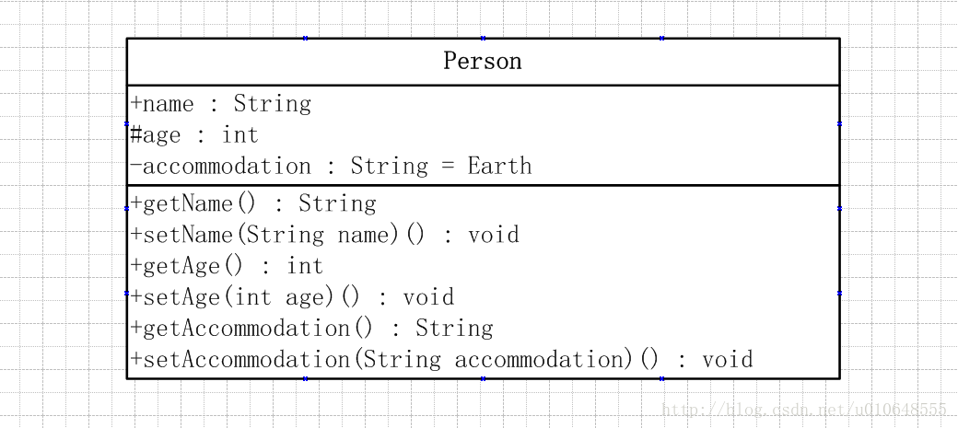
复旦大学计算机科学技术学院 软件工程（第二版）

Slide 51
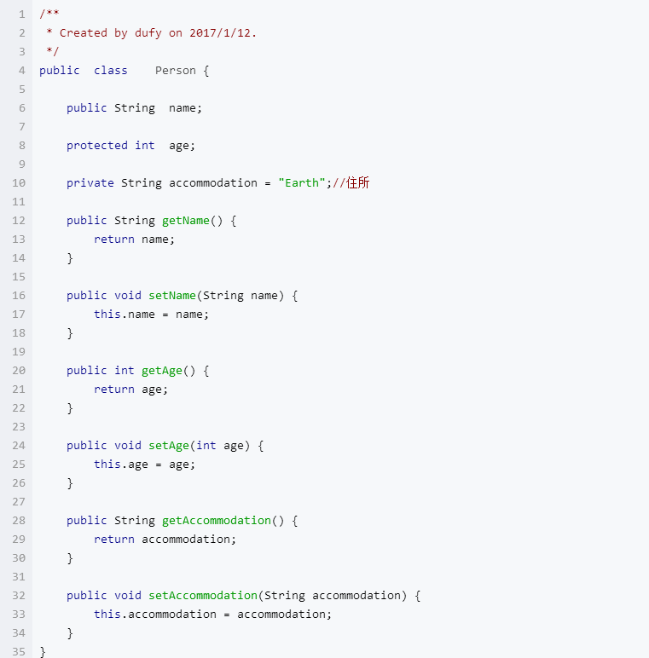
复旦大学计算机科学技术学院 软件工程（第二版）

Slide 52
在一个银行业务系统中，可能会有以下类与对象
账户的静态特征：储户姓名，密码，银行账号，联系电话，储蓄金额
账户的动态特征 ：注销，冻结，解冻，查询余额
交易清单的静态特征：银行账号，交易类别，交易金额，交易时间
交易清单的动态特征 ：存款，取款，查询交易记录
复旦大学计算机科学技术学院 软件工程（第二版）

Slide 53
类的属性、操作及作用域
类的作用域
类的作用域分为两种：对象作用域和类作用域
对象作用域指的是此类的每个对象都有一个自己的副本，彼此不共享属性值
类作用域指的是只有一个副本，类的所有对象共享此副本。即共享属性值
复旦大学计算机科学技术学院 软件工程（第二版）

Slide 54
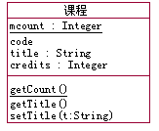
mcount属性具有类作用域，title属性具有对象作用域
getCount()操作具有类作用域，getTitle()操作具有对象作用域
复旦大学计算机科学技术学院 软件工程（第二版）

Slide 55
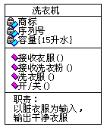
类的职责
类的职责
类的职责指的是对该类的功能或服务的抽象
一个职责可能对应几个操作
复旦大学计算机科学技术学院 软件工程（第二版）

Slide 56
确定类
1. 标识类
这里介绍一种类—责任—协作者（class—responsibility—collaborator，简称CRC）技术。CRC实际上是一组表示类的索引卡片，每张卡片分成三部分，它们分别描述类名、类的责任和类的协作者
类名：
责任：
协作者：
复旦大学计算机科学技术学院 软件工程（第二版）

Slide 57
(1) 标识候选的对象类
通常陈述中的名词或名词短语是可能的候选对象，它们以不同的形式展示出来，如：
1) 外部实体（如，其他系统、设备、人员），他们生产或消费计算机系统所使用的信息
2) 物件（如，报告、显示、信函、信号），它们是问题信息域的一部分
3) 发生的事情或事件（如，性能改变或完成一组机器人移动动作），它们出现在系统运行的环境中
复旦大学计算机科学技术学院 软件工程（第二版）

Slide 58
4) 角色（如：管理者、工程师、销售员），他们由与系统交互的人扮演
5) 组织单位（如：部门、小组、小队），他们与一个应用有关
6) 场所（如：制造场所、装载码头），它们建立问题和系统所有功能的环境
7) 构造物（如，四轮交通工具、计算机），它们定义一类对象，或者定义对象的相关类
复旦大学计算机科学技术学院 软件工程（第二版）

Slide 59
回答下列问题来识别候选对象：
  是否有要储存、转换、分析或处理的信息？
  是否有外部系统？
  是否有模式（pattern）、类库和构件等？
  是否有系统必须处理的设备？
  是否有组织部分（organizational parts）?
  业务中的执行者扮演什么角色？这些角色可以看作类，如客户、操作员等。
复旦大学计算机科学技术学院 软件工程（第二版）

Slide 60
（2）筛选对象类，确定最终对象类
我们可以用以下选择特征来确定最终的对象：
1) 保留的信息：仅当必须记住有关候选对象的信息，系统才能运作时，则该候选对象在分析阶段是有用的
2) 需要的服务：候选对象必须拥有一组可标识的操作，它们可以按某种方式修改对象属性的值
3) 多个属性：在分析阶段，关注点应该是“较大的”信息（仅具有单个属性的对象在设计时可能有用，但在分析阶段，最好把它表示为另一对象的属性）
复旦大学计算机科学技术学院 软件工程（第二版）

Slide 61
识别类、属性、操作
例 寻找：类、属性、操作
超市购买商品系统的部分需求陈述为：
顾客带着所要购买的商品到达营业厅的一个销售点终端（终端设在门口附近），销售点终端负责接收数据、显示数据和打印购物单；出纳员与销售点终端交互，通过销售点终端录入每项商品的通用产品代码，如果出现多个同类商品，出纳员还要录入该商品的数量；系统确定商品的价格，并将商品代码、数量信息加入到正在运行的系统；系统显示当前商品的描述信息和价格。
复旦大学计算机科学技术学院 软件工程（第二版）

Slide 62
红色↔类，蓝色↔属性，绿色↔操作
超市购买商品系统的部分需求陈述为：
顾客带着所要购买的商品到达营业厅的一个销售点终端（终端设在门口附近），销售点终端负责接收数据、显示数据和打印购物单；出纳员与销售点终端交互，通过销售点终端录入每项商品的通用产品代码，如果出现多个同类商品，出纳员还要录入该商品的数量；系统确定商品的价格，并将商品代码、数量信息加入到正在运行的系统；系统显示当前商品的描述信息和价格。
复旦大学计算机科学技术学院 软件工程（第二版）

Slide 63
4) 公共属性：可以为候选的对象定义一组属性，这些属性适用于该类的所有实例
5) 公共操作：可以为候选的对象定义一组操作，这些操作适用于该类的所有实例
6) 必要的需求：出现在问题空间中的外部实体以及对系统的任何解决方案的实施都是必要的生产或消费信息，它们几乎总是定义为需求模型中的类
复旦大学计算机科学技术学院 软件工程（第二版）

Slide 64
对象和类还可以按以下特征进行分类：
1) 确切性（tangibility）：类表示了确切的事物（如，键盘或传感器），还是表示了抽象的信息（如，预期的输出）？
2) 包含性（inclusiveness）：类是原子的（即不包含任何其他类），还是聚合的（至少包含一个嵌套的对象）？
3) 顺序性（sequentiality）：类是并发的（即，拥有自己的控制线程），还是顺序的（被外部的资源控制）？
复旦大学计算机科学技术学院 软件工程（第二版）

Slide 65
4) 持久性（persistence）：类是短暂的（即，它在程序运行期间被创建和删除）、临时的（它在程序运行期间被创建，在程序终止时被删除）、还是永久的（它存放在数据库中）？
永久对象（persistent object）：其生存周期可以超越程序的执行时间而长期存在的对象。
5) 完整性（integrity）：类是易被侵害的（即，它不防卫其资源受外界的影响），还是受保护的（该类强制控制对其资源的访问）。
基于上述分类，CRC卡的内容可以扩充，以包含类的类型和特征
复旦大学计算机科学技术学院 软件工程（第二版）

Slide 66
类名：
类的类型：（如：设备，角色，场所，……）
类的特征：（如：确切的，原子的，并发的，……）
责任：
协作者：
CRC卡
复旦大学计算机科学技术学院 软件工程（第二版）

Slide 67
2. 标识责任
责任是与类相关的属性和操作，简单地说，责任是类所知道的或要做的任何事情
（1） 标识属性
属性表示类的稳定特征，即为了完成客户规定的目标所必须保存的类的信息，一般可以从问题陈述中提取出或通过对类的理解而辨识出属性。分析员可以再次研究问题陈述，选择那些应属于该对象的内容，同时对每个对象回答下列问题：“在当前的问题范围内，什么数据项（复合的和/或基本的）完整地定义了该对象？”
复旦大学计算机科学技术学院 软件工程（第二版）

Slide 68
（2） 定义操作
操作定义了对象的行为并以某种方式修改对象的属性值。操作可以通过对系统的过程叙述的分析提取出来，通常叙述中的动词可作为候选的操作。类所选择的每个操作展示了类的某种行为
操作大体可分为三类：
以某种方式操纵数据的操作（如，增加、删除、重新格式化、选择）
完成某种计算的操作
为控制事件的发生而监控对象的操作
复旦大学计算机科学技术学院 软件工程（第二版）

Slide 69
3. 标识协作者
一个类可以用它自己的操作去操纵它自己的属性，从而完成某一特定的责任，一个类也可和其他类协作来完成某个责任。如果一个对象为了完成某个责任需要向其他对象发送消息，则我们说该对象和另一对象协作。协作实际上标识了类间的关系
为了帮助标识协作者，可以检索类间的类属关系。如果两个类具有整体与部分关系（一个对象是另一个对象的一部分），或者一个类必须从另一个类获取信息，或者一个类依赖于（depends-upon）另一个类，则它们间往往有协作关系
复旦大学计算机科学技术学院 软件工程（第二版）

Slide 70
4. 复审CRC卡
在填好所有CRC卡后，应对它进行复审。复审应由客户和软件分析员参加，复审方法如下：
1) 参加复审的人，每人拿CRC卡片的一个子集。注意，有协作关系的卡片要分开，即，没有一个人持有两张有协作关系的卡片
2) 将所有用况/场景分类
3) 复审负责人仔细阅读用况，当读到一个命名的对象时，将令牌（token）传送给持有对应类的卡片的人员
复旦大学计算机科学技术学院 软件工程（第二版）

Slide 71
4) 收到令牌的类卡片持有者要描述卡片上记录的责任，复审小组将确定该类的一个或多个责任是否满足用况的需求。当某个责任需要协作时，将令牌传给协作者，并重复4）
5) 如果卡片上的责任和协作不能适应用况，则需对卡片进行修改，这可能导致定义新的类，或在现有的卡片上刻画新的或修正的责任及协作者
这种做法持续至所有的用况都完成为止
复旦大学计算机科学技术学院 软件工程（第二版）

Slide 72
UML对属性的描述
UML中，描述一个属性的语法如下：
visibilityopt /opt attribute-name ⎣ : type ⎦opt multiplicityopt ⎣= initial-value⎦opt
⎣{property-string}⎦opt
其中带下标opt或⎣ ⎦opt的部分表示该部分是任选的
visibility（可见性）：表示该属性在哪个范围内可见（即可使用），见下表
复旦大学计算机科学技术学院 软件工程（第二版）

Slide 73
可见性
符号 | 种类 | 语义
+ | Public （公共的） | 任何能看到这个类的类都能看到该属性
# | Protected （受保护的） | 这个类或者它的任何子孙类都能看到该属性
− | Private （私有的） | 只有这个类自身能看到该属性
∼ | Package （包的） | 在同一个包中的任何类能看到该属性
复旦大学计算机科学技术学院 软件工程（第二版）

Slide 74
attribute-name：表示属性名。
type（类型）：用来指明属性值的类型
multiplicity（重数）：用来指出该属性可能的值的个数以及它们的排列次序和唯一性。值的个数写在方括号([ ])中，其形式是：[minimum..maximum]。maximum可以是“*”，表示“无限”。当值的个数是单一值（如值的个数是3）时，可写成[3..3]或简写成[3]。典型的写法有：[0..1]，[1]（表示[1..1]），[*]（表示[0..*]），[1..*]，[1..3]。当重数缺省时，隐含表示重数为1。当一个属性有多个值时，可在值的个数后面指明值元素的排列次序和唯一性，排列次序和唯一性写在花括号({ })中，可使用的关键字如下表所示，其默认值是set，即无序且值元素唯一
复旦大学计算机科学技术学院 软件工程（第二版）

Slide 75
关键字 | 排列次序和唯一性
set | 无序，值元素唯一
bag | 无序，值元素不唯一
ordered set | 有序，值元素唯一
list(or sequence) | 有序，值元素不唯一
复旦大学计算机科学技术学院 软件工程（第二版）

Slide 76
initial-value（初值）：在创建一个类的实例对象时，应对其属性赋值，如果类中对某属性定义了初值，那么该初值可作为创建对象时该属性的默认值
property-string（特征字符串）：用来明确地指明该属性可能的候选值，如｛红，黄，绿｝指出该属性可枚举的值只能是红、黄、绿
复旦大学计算机科学技术学院 软件工程（第二版）

Slide 77
属性还可以定义为类属性（class attribute） ，表示被这个类的所有实例对象共享该属性的值。类属性是这个类的名字空间中的全局变量。类属性用下划线来指明。
Job
类属性
实例属性
maxCount:Integer=0
jobID:Integer
类操作
实例操作
create(){jobID=maxCount++}
schedule()
复旦大学计算机科学技术学院 软件工程（第二版）

Slide 78
Invoice
+ amount : Real
+ date : Date = Current date
+ customer : String
+ specification : String
- administrator : String=“unspecified”
- maxCount : Integer=0
- numberOfInvoices : Integer
+ status : Status = unpaid {unpaid, paid}
Create(){numberOfInvoices= maxCount++1}
“发票”类的属性
复旦大学计算机科学技术学院 软件工程（第二版）

Slide 79
UML对操作的描述
UML中描述一个操作的语法如下：
visibilityopt operating-name（parameter-list） ⎣: return-type ⎦opt ⎣{ property-string }⎦opt
操作可见性的含义与属性中的含义相同。
参数表是用逗号分隔的形式参数序列，描述一个参数的语法如下：
directionopt parameter-name ：type ⎣multiplicity⎦opt ⎣= default -value⎦opt
其中：direction（方向）：用来指明参数信息流的方向
复旦大学计算机科学技术学院 软件工程（第二版）

Slide 80
方向的取值
关键字 | 语义
in | 传递值的输入参数，该参数的改变对调用者是无效的
out | 输出参数，没有输入值，其最终值对调用者是有效的
inout | 一个可以修改的输入参数，其最终值对调用者是有效的
return | 调用的返回值，该值对调用者是有效的，语义上与out参数没有不同，但在一串表达式中使用时return是有效的
复旦大学计算机科学技术学院 软件工程（第二版）

Slide 81
type 和multiplicity的含义与属性中的含义相同
default –value（默认值）是在操作的调用者未提供参数时，用它作为该参数的值
类也可以定义类操作（class operation）。通常操作是在该类的对象实例上被调用的，而类操作可以在没有对象实例的情况下被调用，但此时只允许访问类属性
复旦大学计算机科学技术学院 软件工程（第二版）

Slide 82
Figure
Size : Size
Pos : Position
+ draw()
+ resize( percentX : Integer=25 , percentY : Integer = 25 )
+ returnPos() : Position
复旦大学计算机科学技术学院 软件工程（第二版）

Slide 83
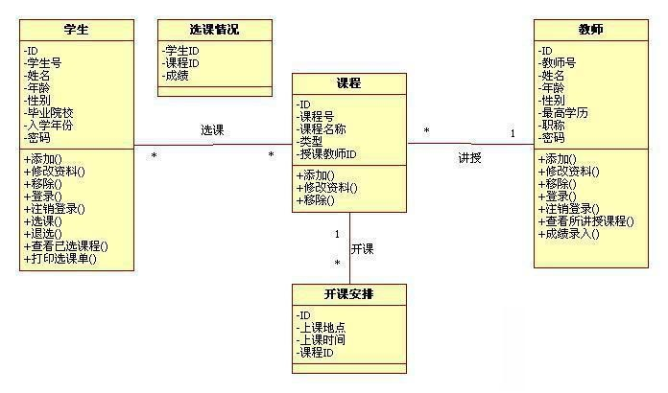
复旦大学计算机科学技术学院 软件工程（第二版）

Slide 84
类之间的关系
关 系 | 功能 | 符号
关联 | 类实例间连接的描述
依赖 | 二个模型元素之间的一种关系
泛化 | 更特殊描述与更一般描述之间的一种关系，用于继承和多态性类型声明
实现 | 规约（specification）与它的实现之间的关系
复旦大学计算机科学技术学院 软件工程（第二版）

Slide 85
1. 关联
关联描述了系统中对象之间或其他实例之间的连接。关联的种类主要有二元关联，多元关联，受限关联，聚集（aggregation）和组合（composition）
复旦大学计算机科学技术学院 软件工程（第二版）

Slide 86
(1)二元关联
二元关联表示为在两个类之间用一条直线连接，直线上可写上关联名
有首都
国家
城市
关联通常是双向的
雇佣
公 司
员 工
工作于
复旦大学计算机科学技术学院 软件工程（第二版）

Slide 87
关联的两端可加上重数（multiplicity） ，表示该类有多少个对象可与对方的一个对象关联
*
雇佣
*
公 司
员 工
工作于
1
雇佣
*
公 司
员 工
工作于
关联的两端还可加上角色名（role）
驾驶
人
轿车
驾驶员
公车
复旦大学计算机科学技术学院 软件工程（第二版）

Slide 88
允许一个类与自身关联
老板
* 雇佣 *
0..1
公 司
员 工
工作于
1..*
管理
工人
链是关联的实例
雇佣关联的链
公司A 张三
公司B 李四
公司A 王五
公司C 张三
复旦大学计算机科学技术学院 软件工程（第二版）

Slide 89
保险单
0..1
表达
表示为
1
有
1
0..*
保险公司
保险合同
涉及
0..*
涉及
有
1..*
保险客户
妻子
人
丈夫
婚姻
一个类的对象在不同的关联中扮演不同的角色
复旦大学计算机科学技术学院 软件工程（第二版）

Slide 90
(2)多元关联
三个或三个以上的类之间可以互相关联
项目
程序语言
程序员
复旦大学计算机科学技术学院 软件工程（第二版）

Slide 91
CAD程序 : 项目
C : 语言
张三 :
开发人员
记账系统 : 项目
COBOL : 语言
三元关联对象图
复旦大学计算机科学技术学院 软件工程（第二版）

Slide 92
（3）受限关联（qualified association）：受限关联用于一对多或多对多的关联。限定符（qualifier）用来区分关联“多”端的对象集合，它指明了在关联“多”端的某个特殊对象
0..*
目录
文件
目录
文件
文件名
{ordered}
有序关联
受限关联
复旦大学计算机科学技术学院 软件工程（第二版）

Slide 93
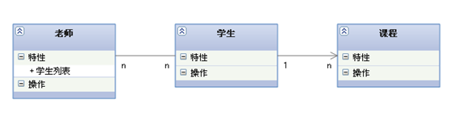
复旦大学计算机科学技术学院 软件工程（第二版）

Slide 94
（4） 聚集和组合
聚集（aggregation）是表示整体-部分关系的一种关联，它的“部分”对象可以是任意“整体”对象的一部分
组
* *
个人
成员
聚集
复旦大学计算机科学技术学院 软件工程（第二版）

Slide 95
组合（composition）：组合是一种更强形式的关联，代表整体的组合对象有管理它的部分对象的特有责任，如部分对象的分配和解除分配。组合关联具有强的物主身份，即“整体”对象拥有“部分”对象，“部分”对象生存在“整体”对象中
窗口
*
*
*
*
正文
对话框
按钮
菜单
复旦大学计算机科学技术学院 软件工程（第二版）

Slide 96
（5）关联类 ：UML中可以把关联定义成类，该关联的每个链都是这个类的实例
* 授权 *
用户
工作站
授权
优先级
特权
开始一个时间片
关联类
复旦大学计算机科学技术学院 软件工程（第二版）

Slide 97
（6）导航性（navigability）
＊ 选课 ＊
课程
学生
（a）课程到学生的导航
＊ 选课 ＊
课程
学生
（b）学生到课程的导航
＊ 选课 ＊
课程
学生
（c）学生与课程间的双向导航
复旦大学计算机科学技术学院 软件工程（第二版）

Slide 98
符号 | 明确的含义 | 隐含的含义
 | 未指明 | 双向可导航
 | 右边可导航 左边未指明 | 只有右边可导航
 | 只有右边可导航 | 只有右边可导航
 | 右边未指明 左边不可导航 | 只有右边可导航
 | 双向可导航 | 双向可导航
 | 双向不可导航 | 双向不可导航
导航性
×
×
×
×
复旦大学计算机科学技术学院 软件工程（第二版）

Slide 99
2. 泛化
  泛化指出类间的“一般—特殊关系” （is-a）
  一般类定义了它的特殊类的公共属性和操作
  对一般类扩展一些属性和/或操作后，可以特化（specialize）成特殊类
  一般类是特殊类的父类，特殊类是一般类的子类
  特殊类可以继承一般类的属性和操作
  子类可以定义自己的属性和操作，也可重新定义父类中的操作，但重新定义的操作必须与父类具有相同的操作特征（signature）
复旦大学计算机科学技术学院 软件工程（第二版）

Slide 100
多边形
边数
顶角座标
显示
三角形
四边形
六边形
显示
显示
计算面积
显示
矩形
长
宽
计算面积
泛化和继承
复旦大学计算机科学技术学院 软件工程（第二版）

Slide 101
泛化是一种分类学关系，一个一般类可以从不同的维或方面将其特化（specialization）成不同的特殊类集合，用一个类元（用作分类符）来表示一个维或方面，代表一个维度的一组泛化称为泛化集（generalization set）。在泛化集中可对其元素应用约束，在UML中提供以下约束，见下表
复旦大学计算机科学技术学院 软件工程（第二版）

Slide 102
泛化集的约束
符号 | 含义
Disjoint （不相交） | 泛化集中的类元是互斥的
Overlapping （交迭） | 泛化集中的类元不是互斥的
Complete （完全的） | 泛化集中的类元完全覆盖特化的维
Incomplete （不完全的） | 泛化集中的类元不完全覆盖特化的维
复旦大学计算机科学技术学院 软件工程（第二版）

Slide 103
人
｛disjoint,
complete｝
{overlapping,
incomplete}
：性别
：性别
：职业
：职业
：职业
男人
女人
教师
医生
工人
泛化集的约束
复旦大学计算机科学技术学院 软件工程（第二版）

Slide 104
3. 实现：
实现关系将一个模型元素（如类）连接到另一个模型元素（如接口），后者（如接口）是行为的规约（specification），前者（如类）必须至少支持（通过继承或直接声明）后者的所有操作。可以认为前者是后者的实现
泛化和实现都可以将一般描述与具体描述联系起来。其区别是，泛化是同一语义层上的元素之间的连接，通常在同一模型内；而实现是不同语义层中的元素之间的连接，它通常建立在不同的模型内，如设计类到分析类是一种实现关系
复旦大学计算机科学技术学院 软件工程（第二版）

Slide 105
《interface》
choiceBlock
setDefault（choice:Choice）
getChoice（）:Choice
PopUpMenu
setDefault（choice:String ）
getChoice（）: String
choice
1..*
RadioButtonArray
setDefault（choice:Button）
getChoice（）:Button
Choice
choice
1..*
choice
1..*
String
Button
实现关系
复旦大学计算机科学技术学院 软件工程（第二版）

Slide 106
4. 依赖：
依赖指出两个或多个模型元素之间语义上的关系。它表示被依赖元素的变化会要求或指示依赖元素的改变
依赖关系用一个虚线箭头表示，箭头上可附加含关键字的版型，关键字用来指明依赖的种类。在UML2．0中的依赖种类如下：
Access（访问）， bind（绑定）， call（调用）， create（创建）， derive（派生）， instantiate（实例化）， permit（允许）， realize（实现）， refine（精化）， send（发送）， substitute（替换）， trace（追踪依赖）， use（使用）
复旦大学计算机科学技术学院 软件工程（第二版）

Slide 107
《use》
Box Office
Scheduling Engine
依赖关系
复旦大学计算机科学技术学院 软件工程（第二版）

Slide 108
5. 约束和派生（constraint & derivation）
约束是用自然语言或指定形式语言中的文本表达的语义条件或限制，它用“｛正文字符串｝”形式表示。约束可以附加到任何模型元素上，如前面有关泛化的约束有：不相交、交迭、完全的、不完全的
复旦大学计算机科学技术学院 软件工程（第二版）

Slide 109
0..*
目录
文件
｛ordered｝
*
保险
公司
*
保险
合同
*
保险
公司
保险
合同
*
*
*
{xor}
人
公司
人
公司
复旦大学计算机科学技术学院 软件工程（第二版）

Slide 110
1..* 成员 1
政治家
党派
{subset}
1 党派领袖 1
关联的约束关系
复旦大学计算机科学技术学院 软件工程（第二版）

Slide 111
老板
雇主
雇员
0..1
公 司
员 工
0..1
*
*
工人
｛self.employer=
self.boss.employer｝
复旦大学计算机科学技术学院 软件工程（第二版）

Slide 112
Cost-price
Sales-price
/profit
Article
{profit = Sales-price - Cost-price }
Invoice
+ amount : Real
+ date : Date = Current date
+ customer : String
+ specification : String
- administrator : String=“unspecified”
- maxCount : Integer=0
- numberOfInvoices : Integer
+ status : Status = unpaid {unpaid, paid}
复旦大学计算机科学技术学院 软件工程（第二版）

Slide 113
关联也可以被派生或约束
1 *
公司
部门
employer
employer
1
1
department
worksForDepartment
*
*
人
/worksForCompany
{ person.employer=person.department.employer }
复旦大学计算机科学技术学院 软件工程（第二版）

Slide 114
模板（Templates）
模板是一个参数化的模型元素，使用它时参数必须在建模时绑定到实际值。模板的同义词是参数化元素。模板类不是一个直接可用的类，因为它有未绑定的参数，必须将它的参数绑定到实际值，以生成实际的类
复旦大学计算机科学技术学院 软件工程（第二版）

Slide 115
T,n:integerExpression=2
T,n:integerExpression=2
Array
Array
element:T[n]
element:T[n]
（a）
《bind》<T→color,n→50>
Array<T→Car,n→100>
colorArray
（c）
（b）
模板
复旦大学计算机科学技术学院 软件工程（第二版）

Slide 116
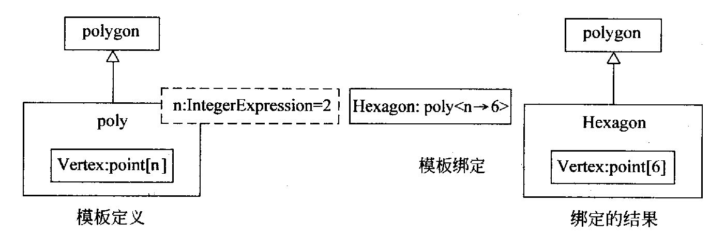
一个模板类可以是一个一般类的子类，这意味着由绑定该模板而形成的所有类都是给定类（一般类）的子类
作为子类的模板
复旦大学计算机科学技术学院 软件工程（第二版）

Slide 117
在使用模板生成实际类时，还可在绑定的类中附加特征（feature）
T,n:integerExpression=2
Array
element:T[n]
《bind》<T→Joke,n→10>
TopTenList
show:Date
host:person
对绑定的类添加属性
复旦大学计算机科学技术学院 软件工程（第二版）

Slide 118
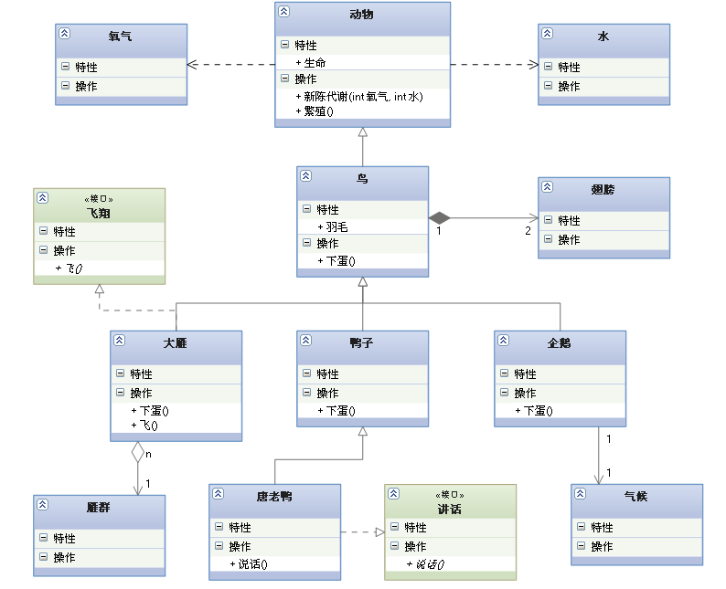
复旦大学计算机科学技术学院 软件工程（第二版）

Slide 119
静态建模实例
1. 标识候选对象
外部实体：客户，系统业务员，网上购物系统，物流系统，网上支付系统，客户信息管理系统，商品信息管理系统
需要存储、处理的信息：商品的名称、规格、单价，购物车中的物件，订单的订单项（即选购的商品）、支付信息、送货信息。由此可导出候选对象是商品，购物车，订单
复旦大学计算机科学技术学院 软件工程（第二版）

Slide 120
2. 筛选候选对象
物流系统：未出现在用况图中，删除
网上支付系统：仅作为外部执行者完成网上在线支付功能，删除
客户信息管理系统和商品信息管理系统：只是作为外部执行者参与创建和维护客户信息和商品信息，本案例并不关心这些外部系统的具体细节，删除
系统业务员：在本案例中主要作为修改订单状态的输入者，其自身没有属性，删除
复旦大学计算机科学技术学院 软件工程（第二版）

Slide 121
网上购物系统：代表本案例的完整系统，所有信息的显示、操作界面等都由网上购物系统来展示，保留，称为“网上商城”
客户、商品、购物车、订单：有明确的属性和操作，保留
考虑到一份订单可以由多个订单项组成，一辆购物车可以放多件物品，因此增加订单项和物件两个对象
复旦大学计算机科学技术学院 软件工程（第二版）

Slide 122
3. 标识属性和操作
类名 | 网上商城 | 客户 | 购物车
属性 |  | 客户名 密码 通信地址 电子邮箱 电话 | 物件[ ] /总金额
操作 | 注册/登录 退出商城 浏览商品 显示商城首页 | 显示客户 | 添加商品 删除商品 显示购物车 结账
复旦大学计算机科学技术学院 软件工程（第二版）

Slide 123
类名 | 订单 | 商品 | 订单项 | 物件
属性 | 订单号 订单时间 客户名 订单项[ ] /总金额 送货地址 电话 执行状态 | 货号 名称 单价 型号 规格 产地 | 商品名称 型号 单价 数量 /金额 | 商品名称 型号 单价 数量 /金额
操作 | 设置支付方式 设置订单状态 填写派送信息 显示订单 取消订单 提交订单 退出订购 | 显示商品 查询货号 | 显示订单项 | 显示物件
复旦大学计算机科学技术学院 软件工程（第二版）

Slide 124
4.确定类之间的关系
网上商城拥有多件商品和购物车，并能从网上商城查到所有的商品信息
任意多个客户可以到网上商城订购商品，网上商城能查到所有的注册客户信息
一个客户可以拥有多份订单，客户可以查看自己的全部未到货订单
一份订单由多个订单项组成
一个客户只有一辆购物车
一辆购物车可以放多件物件，从购物车可以查到车内所有的物件
一个订单项或物件对应一个商品，但一个商品可对应多个订单项或购物车中的多个物件
复旦大学计算机科学技术学院 软件工程（第二版）

Slide 125
网上购物系统的类图
商品
*
1
网上商城
1
1
1
*
客户
1
1
购物车
1
1
*
*
订单
物件
1
*
*
*
订单项
复旦大学计算机科学技术学院 软件工程（第二版）

Slide 126
内容摘要
用况建模
静态建模
动态建模
物理体系结构建模
复旦大学计算机科学技术学院 软件工程（第二版）

Slide 127
动态建模
动态建模用来描述系统的动态行为，显示对象在系统运行期间不同时刻的动态交互。UML中用状态机图、活动图、顺序图、通信图和协作图来建立动态模型
复旦大学计算机科学技术学院 软件工程（第二版）

Slide 128
状态机图
状态机图通常是对类描述的补充，它说明该类的对象所有可能的状态，以及哪些事件将导致状态的改变。状态机图描述了对象的动态行为，是一种对象生存周期的模型
复旦大学计算机科学技术学院 软件工程（第二版）

Slide 129
画状态机图的步骤
1）列出对象具有的所有状态
状态分为起始状态、结束状态和中间状态。一张状态机图可以有一个起始状态和若干个（可以为0）结束状态
2）标识导致状态转换的事件
当一个对象接收到某个事件时，会导致从一个状态转换到另一个状态，称为状态迁移（transition）
3）为状态和迁移定义状态变量和动作
在状态迁移和/或处于某个状态中时都可能需要执行一些相应的动作，综合这些动作，使得对象完成相应的功能
复旦大学计算机科学技术学院 软件工程（第二版）

Slide 130
状态名
状态变量
活动
迁移
起始状态
结束状态
状态
状态机图的基本符号
复旦大学计算机科学技术学院 软件工程（第二版）

Slide 131
Moving up
On
first floor
go up(floor)
do/moving to floor
arrived
Moving to
First floor
Moving down
arrived
go up(floor)
do/moving to floor
arrived
Idle
timer=0
do/increase timer
go down (floor)
[timer=time-out]
电梯升降的状态机图
复旦大学计算机科学技术学院 软件工程（第二版）

Slide 132
例1：电话机（同学先思考存在哪些状态）
当没有人使用电话机打电话时，电话机处于闲置状态。
当有人拿起听筒准备拨号时，电话机处于拨号状态。
拨号后，一直没人接听，电话机仍处于拨号状态。
如果很长一段时间都没有人接听，则拨号人会挂断电话，电话机回到闲置状态。
当有人接听、电话拨通后，电话机处于通话状态。
通话结束后，挂断电话，电话机又回到了闲置状态。

Slide 133
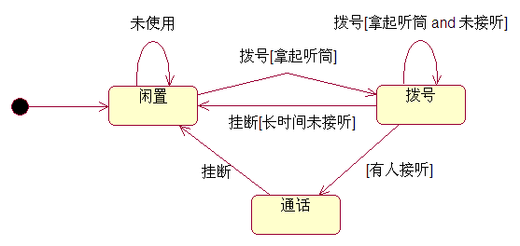
例1：电话机
转移“拨号[拿起听筒]”中，拨号是调用事件，对应“电话机”对象的一个方法。拿起听筒是警戒条件。

Slide 134
例2：借书证
当办理好借书证，并且开通了借书证时，借书证处于可借书状态。
当读者需要借书，并且“已借书本数”未达上限时，借书证仍处于可借书状态。
当读者需要借书，并且“已借书本数”已达上限时，借书证处于不可借书状态。
无论处于可借书状态还是不可借书状态，只要读者还书，借书证就回到可借书状态。
无论处于哪个状态，只要读者挂失或者借书证有效期过期，借书证就进入注销状态。

Slide 135
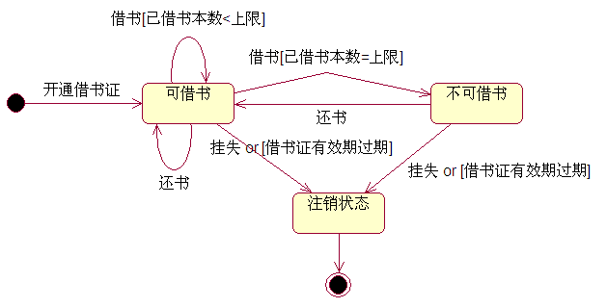
例2：借书证

Slide 136
状态
一个状态由状态名、状态变量和活动三部分组成
状态变量是状态机图所显示的类的属性，也可以是临时变量
活动部分列出了处于该状态时要执行的事件和动作
复旦大学计算机科学技术学院 软件工程（第二版）

Slide 137
有三个标准事件：entry，exit和do
Entry和exit事件用于指明进入和退出该状态时的特定动作
do事件用于指明处于该状态中时执行的动作
活动区中事件的语法如下：
event-nameopt ⎣ (argument list ) ⎦opt
⎣[guard-condition] ⎦opt ⎣/activity-expression⎦opt
其中，事件名可以是包括三个标准事件（entry,exit,do）在内的任何事件，参数表表示该事件所需的参数，警戒条件是一布尔表达式，动作表达式是该事件将被执行的动作
复旦大学计算机科学技术学院 软件工程（第二版）

Slide 138
login
login time=current time
entry/type “login”
do/get use_name
do/get password
help/display help
exit/login(use_name,password)
login状态
复旦大学计算机科学技术学院 软件工程（第二版）

Slide 139
Coins in(amount)/
Set balance
idle
Collecting money
Coins in(amount)/
add to balance
Cancel/
refund Coins
[item empty]
Select(item)
[change < 0]
test and compute
Do:test item and compute change
[change = 0]
[change > 0]
Do:dispense item
Do:make change
自动售货机状态机图
复旦大学计算机科学技术学院 软件工程（第二版）

Slide 140
状态迁移
1. 状态迁移
引起状态迁移的原因通常有两种：
当标在迁移箭头上的事件出现时会引起状态的迁移。此时，首先执行引起迁移的事件中的动作，然后迁移到新的状态，执行新状态中的内部动作（包括entry、exit、do以及用户定义的动作）。在执行do或用户定义的动作时，可以被外部的事件（将导致该状态的迁移）中断，但entry动作和exit动作是不能被中断的，并且它们总是要执行完的
复旦大学计算机科学技术学院 软件工程（第二版）

Slide 141
当状态机图中相应的迁移上未指明事件时，表示当位于迁移箭头源头的状态中的内部动作（包括entry、exit、do以及用户定义的动作）全部执行完后，该状态迁移被自动触发
复旦大学计算机科学技术学院 软件工程（第二版）

Slide 142
Coins in(amount)/
Set balance
idle
Collecting money
Coins in(amount)/
add to balance
Cancel/
refund Coins
[item empty]
Select(item)
[change < 0]
test and compute
Do:test item and compute change
[change = 0]
[change > 0]
Do:dispense item
Do:make change
自动售货机状态机图
复旦大学计算机科学技术学院 软件工程（第二版）

Slide 143
状态迁移的语法如下：
event-name opt ⎣( parameter-list ) ⎦opt
⎣ [guard-condition] ⎦opt ⎣/effect-list⎦opt
其中：
事件名及其参数表指出触发迁移的事件，参数表的语法与“操作”中定义语法相同
警戒条件是一个布尔表达式。如果状态迁移中既有事件特征又有警戒条件，则表示仅当这个事件发生并且警戒条件为真时才触发相应的状态迁移；如果状态迁移上只有警戒条件，则表示当该条件变为真时，触发状态迁移
复旦大学计算机科学技术学院 软件工程（第二版）

Slide 144
effect-list是当该迁移触发时执行的过程表达式，即动作表达式。表达式中可引用相应对象中的属性、操作，或者事件特征中的参数。动作可以包括调用、发送和其他种类的动作。一个状态迁移上可以有多个用“/”符号分隔动作表达式，它们按从左到右的次序依次执行。不允许有嵌套的或递归的动作表达式
复旦大学计算机科学技术学院 软件工程（第二版）

Slide 145
Moving up
On
first floor
go up(floor)
do/moving to floor
Moving down
arrived
go up(floor)
do/moving to floor
arrived
Idle
timer=0
do/increase timer
go down (floor)
[timer=time-out]/go down (first floor)
电梯升降的状态机图
复旦大学计算机科学技术学院 软件工程（第二版）

Slide 146
Moving up
On
first floor
go up(floor)
do/moving to floor
Moving down
arrived
go up(floor)
do/moving to floor
arrived
Idle
timer=0
do/increase timer
go down (floor)
[timer=time-out] ^self.go down(first floor)
电梯升降的状态机图
复旦大学计算机科学技术学院 软件工程（第二版）

Slide 147
事件
事件是指已发生并可能引发某种活动的一件事
Digital_Watch
类
mode_button()
inc()
inc/hours := hours + 1
inc/minutes := minutes + 1
状态机图
Display
Set hours
Set minutes
mode_button
mode_button
do/display
current time
do/display hours
do/display
minutes
mode_button
数字手表类及其状态机图
复旦大学计算机科学技术学院 软件工程（第二版）

Slide 148
事件的种类
事件类型 | 描述
调用事件 call event | 收到一条被一个对象外部同步调用的请求
改变事件 change event | 布尔表达式值的改变
信号事件 signal event | 收到供对象间异步通信用的一个外部的、被命名的信号（实体）
时间事件 time event | 到达一个绝对时间或经过一段相对的时间量
复旦大学计算机科学技术学院 软件工程（第二版）

Slide 149
The signal could be an object of the following classes:Keyboard,Left Mouse Button,Right Mouse Button,Voice Recognition
《signal》
input
{abstract}
device:Device
time:Time
Send
input
do/send (input)
to corresponding
class
Idle
《signal》
Mouse
{abstract}
《signal》
Keyboard
《signal》
Voice Recognition
up:Boolean
down:Boolean
xPos: int
yPos: int
character:Char
up:Boolean
down:Boolean
commando: string
《signal》
Right Mouse
Button
《signal》
Left Mouse
Button
信号类层次
复旦大学计算机科学技术学院 软件工程（第二版）

Slide 150
状态机图之间发送的消息
一幅状态机图反映了一个对象的状态迁移情况，状态机图之间发送消息实际上就是状态机图所代表的对象之间的消息发送
下图给出了“遥控器对象”向“CD放映机”对象发送消息的状态机图
图中五边形的符号代表发送消息，虚线箭头指向接收对象的状态机图，五边形符号中间的文字表示接收对象的名称以及所需的操作，必要时还可以附带参数
接收对象的状态机图中必须有一捕获该消息的相应迁移，以触发接收对象的状态迁移
复旦大学计算机科学技术学院 软件工程（第二版）

Slide 151
Remote Control
CD Player.On
CD Player.Stop
Stop()
Off
On()
On
CD Player.Off
Off()
Play()
CD Player.Play
CD Player
On()
Play()
Off
On/Stop
On/Play
Off()
Stop()
Off()/Stop()
复旦大学计算机科学技术学院 软件工程（第二版）

Slide 152
组合状态
一个简单状态没有子结构，一个组合状态被分解成区域，每个区域中包含一或多个直接子状态。下面给出了UML中的主要状态种类
简单状态：一个没有子结构的状态
正交状态（并发）：一个被分成多个区域的状态，当该状态活跃时，每个区域中的一个直接子状态并发地活跃
S
S
复旦大学计算机科学技术学院 软件工程（第二版）

Slide 153
非正交状态（非并发）：一个包含一或多个直接子状态的组合状态，当该组合状态活跃时，在同一时刻组合状态中只有一个子状态是活跃的
初始状态：当嵌套状态被调用时，表示开始状态的伪状态
终结状态：一个特定的状态，它的激活表示嵌套状态已完成了活动。
S
●
●
复旦大学计算机科学技术学院 软件工程（第二版）

Slide 154
终止：一个特定的状态，它的激活将终止拥有该状态机的对象的执行
×
选择：一个伪状态，它实现单个运行到完成(run-to-completion)迁移中的动态分支
复旦大学计算机科学技术学院 软件工程（第二版）

Slide 155
历史状态：一个伪状态，它的激活将还原到组合状态中先前活跃的状态
入口点：一个状态机中外部可见的伪状态，它标识作为目标的内部状态
出口点：一个状态机中外部可见的伪状态，它标识作为源的内部状态
H
a
T
U
b
复旦大学计算机科学技术学院 软件工程（第二版）

Slide 156
非正交状态
非正交状态（非并发）：
一个状态可以有嵌套的子状态，一个非正交的组合状态可以拥有一或多个直接子状态，当该组合状态活跃时，该组合状态在同一时刻中只有一个子状态是活跃的
例如，汽车中的变速器有中间状态、前进状态和倒退状态，前进状态又有三个排挡子状态：第一、第二、第三，在任一时刻，这三个子状态同时只有一个是活跃的，所以前进状态是“非正交”组合状态
复旦大学计算机科学技术学院 软件工程（第二版）

Slide 157
Transmission
push R
Neutral
Reverse
push N
push N
push F
Forward
Stop
up shift
up shift
First
Second
Third
down shift
down shift
非正交（嵌套）状态
复旦大学计算机科学技术学院 软件工程（第二版）

Slide 158
正交状态
Playing rubber
A Vulnerability
A wins rubber
Not
vulnerable
A win
vulnerable
A win
B Vulnerability
B win
B wins rubber
Not
vulnerable
vulnerable
B win
三局二胜比赛的正交状态
复旦大学计算机科学技术学院 软件工程（第二版）

Slide 159
如果某个对象是另一些对象的组合对象，则这些代表“部分”对象的状态图通常是并发的，它们都是组合对象的并发子状态
例如“汽车”对象是“点火”、“变速器”、“刹车”、“油门”等对象的组合对象
car
ignition
transmission
accelerator
brake
复旦大学计算机科学技术学院 软件工程（第二版）

Slide 160
Car
Ignition
turn key to start [Transmission in Neutral]
release key
Off
Starting
On
[汽车]---正交状态
turn key off
Transmission
push R
Neutral
Reverse
push N
push N
push F
Forward
Stop
First
up shift
Second
up shift
Third
down shift
down shift
Accelerator
Brake
depress accelerator
depress brake
off
on
off
on
Release
accelerator
release brake
复旦大学计算机科学技术学院 软件工程（第二版）

Slide 161
可以用复杂迁移表示并发的状态迁移
一个复杂迁移可以有多个源状态或目标状态，它们可以把控制分解为并行运行的并发线程，或将多个并发线程合并成单个线程
一个复杂迁移用一个短而粗的垂直条（bar）表示，可以从一个或多个状态（称为源状态）用实线箭头指向bar ， bar还可以用一个或多个实线箭头指向其他状态（称为目标状态）
迁移的警戒条件可写在bar的旁边。只有当对象处于所有的源状态中，并且迁移的警戒条件为真时，迁移才被触发，意味着并发执行的开始或结束。因此，bar实际上在并发活动中起同步的作用
复旦大学计算机科学技术学院 软件工程（第二版）

Slide 162
Emitting
cash taken and
card taken
do:dispense cash
ready
Ready to reset
Setting up
do:eject card
复杂迁移
复旦大学计算机科学技术学院 软件工程（第二版）

Slide 163
历史指示器
历史指示器用来记忆内部的状态，用里面标有H字母的圆圈表示。历史指示器作用于标有它的状态区域，如果指向历史指示器的迁移被触发，对象就会恢复到该状态区域先前活跃的状态。它使得对象能在活动被中断或需要逆行时回到先前活跃的那个状态。历史指示器可以有几个进入它的状态迁移，但没有离开它的状态迁移
复旦大学计算机科学技术学院 软件工程（第二版）

Slide 164
历史
指示器
Install software
OS running
Restart OS
Restart()
Create()
^Self.Restart()
start install shield
Install
entry/ask installing
questions
do/install software
[alternative =
try again]
H
Disk Error ( )
[alternative=continue]
Out of memory ( )
Disk error
Memory low
[alternative=stop]
entry / fix disk
do / show question dialog
do/Ask alternative
entry / show question dialog
do / ask alternative
[alternative=stop]
复旦大学计算机科学技术学院 软件工程（第二版）

Slide 165
活动图
活动图可看作一种特殊形式的状态机，用于对计算流程和工作流建模。活动图的状态表示计算过程中所处的各种状态
活动图用来描述完成一个操作所需要的活动，或者是一个用况实例（场景）的活动
活动图使用状态机图的符号表示，活动图中的状态称为动作状态，用圆角矩形表示，动作状态之间的迁移用箭头表示，迁移上可以附加警戒条件、发送子句和动作表达式
与状态机图不同的是，活动图中动作状态之间的迁移不是靠事件触发的，当动作状态中的活动完成时迁移就被触发
复旦大学计算机科学技术学院 软件工程（第二版）

Slide 166
Show
MessageBox
“Disk full” on
screen
[disk full]
CustomerWindow.printAllCustomers( )
Show
MessageBox
“Printing” on
screen
[free disk space]
Remove
MessageBox
^Printer.Print( file )
Create postscript
file
活动图实例
复旦大学计算机科学技术学院 软件工程（第二版）

Slide 167
一张活动图可划分成若干个矩形区，每个矩形区为一个泳道，泳道名放在矩形区的顶端。通常根据责任把活动组织到不同的泳道中，它能清楚地表明动作在哪里执行（在哪个对象中），或者表明一个组织的哪部分工作（一个动作）被执行
一个动作迁移可以分解成二个或多个导致并行动作的迁移，若干个来自并行活动的迁移也可以合并成一个迁移。值得注意的是，在合并之前并行迁移上的活动必须全部完成。在活动图中用黑体线来表示迁移的分解和合并
活动图中可以表示对象，对象用对象符号（矩形）表示，它可作为活动的输入或输出（用虚线箭头连接），也可展示一个对象受一特定动作的影响（用动作和对象之间的虚线表示）
复旦大学计算机科学技术学院 软件工程（第二版）

Slide 168
Displayer
Sampler
Sampler.Run(channel,frequency)
Initiate
Updating
displayer
Measured
value
Measuring
泳道
复旦大学计算机科学技术学院 软件工程（第二版）

Slide 169
活动图还可以用来描述用况
收到订单
取消并
退回订单
付款认可
[未付款]
[已付款]
*[对每一订单项]
检查
订单项
[有货]
[缺货]
制作并发放
提货单
更新库存
制作并发放
缺货单
制作并发放
采购单
描述用况的活动图
复旦大学计算机科学技术学院 软件工程（第二版）

Slide 170
活动图的概念
活动
表示的是某流程中的任务的执行，它可以表示某算法过程中语句的执行。
一个活动是一个对象的某个方法中的部分（或全部）语句的执行。
动作状态的活动是原子的，不可分解
活动状态的活动是非原子的，可分解

Slide 171
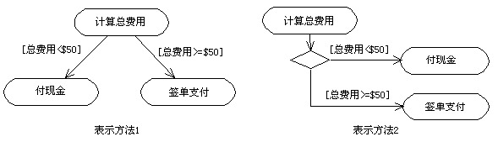
活动图的概念
分支
对于同一个触发事件，可以根据不同的警戒条件转向不同的活动，每个可能的转移是一个分支。

Slide 172
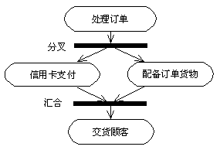
活动图的概念
分叉和汇合
分叉表示的是一个控制流被两个或多个控制流代替，经过分叉后，这些控制流是并发进行的。
汇合正好与分叉相反，表示两个或多个控制流被一个控制流代替。

Slide 173
活动图的概念
泳道
泳道（swimlane）是活动图中的区域划分，根据每个活动的职责对所有活动进行划分，每个泳道代表一个责任区。
泳道和类并不是一一对应的关系，泳道关心的是其所代表的职责，一个泳道可能由一个类实现，也可能由多个类实现。

Slide 174
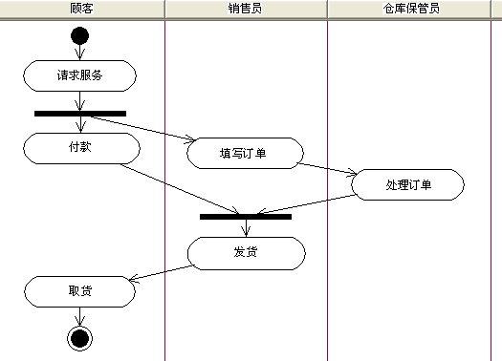
第6.5节 活动图的概念

Slide 175
活动图的概念
对象流
对象可以作为活动的输入或输出。如一个活动创建对象（作为活动的输出）或使用对象（作为活动的输入）。
对象流是一种特殊的控制流，表示活动和对象之间的关系。
活动可以修改对象状态。

Slide 176
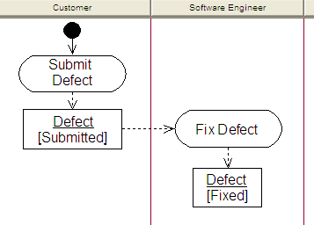
第6.5节 活动图的概念

Slide 177
活动图的概念
信号
同状态图中的“信号”概念。
信号是表示两个对象之间异步通信的方式。
在下图中，名为Order的信号被发送给外部对象:MailOrderCompany。接收从外部对象:MailOrderCompany发来的信号Goods delivered。

Slide 178
活动图的用途
对业务过程建模
在进行用例分析时，可以用活动图来描述具体的工作流程，即业务过程描述。
例:在下面的用例图中，有两个用例：产品制造和发货。
由于产品的制造和发货这个工作流程涉及两个用例，所以采用脚本或顺序图都很难描述，而采用带泳道的活动图则可以很好地解决这个问题。

Slide 179
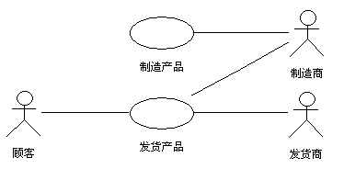
活动图的用途
对业务过程建模

Slide 180
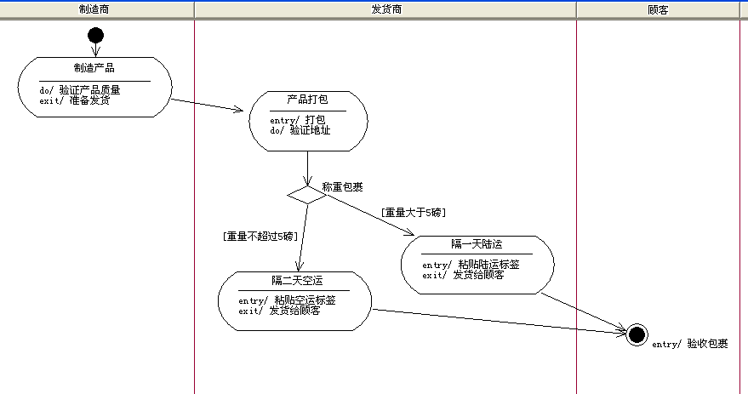
活动图的用途
对业务过程建模

Slide 181
活动图的用途
对具体操作建模
可以对一个对象的某个方法的具体操作进行建模，即算法描述。
例：下图描述Line类的求直线交点的方法的算法。
先判断两条线的斜率是否相等。若相等，则说明两条直线平行或重叠，因此无交点，所以返回(0,0)点。
若不相等，则根据斜率截距计算公式，分别计算出交点的x坐标和y坐标，返回(x,y)点。

Slide 182
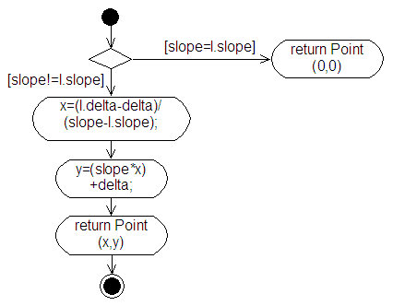
活动图的用途
对具体操作建模

Slide 183
活动图的建模
活动图的建模
1、首先应该明确要在什么范围内建立活动模型。是单个用例，或一个用例的一部分，或一个包含多个用例的业务流程，还是一个类的单个方法？
2、无论是对用例建模，还是对方法的算法建模，将相关性强的主要步骤放入到一个活动中。

Slide 184
活动图的建模
活动图的建模
3、如果一个活动有多个变迁，则使用分支，必须对每个变迁加以标识。
4、当两个活动间没有直接的联系，而且它们都必须在第三个活动开始前结束，那它们是可以并行运行的。

Slide 185
活动图的建模案例
例：建设银行ATM机系统——存款
用例描述
1、用户放入需要存款的现金
2、系统验证真伪并统计金额
3、系统提示存款金额
4、若用户确认金额及存款，则系统修改账户余额

Slide 186
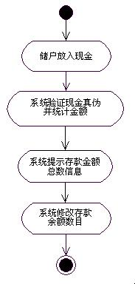
活动图的建模案例
例10：建设银行ATM机系统——存款
系统分析阶段的活动图

Slide 187
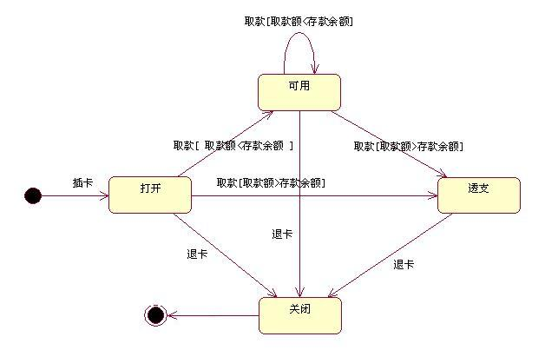
状态图的建模案例
例：建设银行ATM机系统——账户信息对象

Slide 188
顺序图的概念
对象
同类图中的对象，是类的实例
生命线
从对象图标向下延伸的一条虚线，表示对象存在的生命期
控制焦点（激活期）
对象执行一个动作的时间段
消息
对象间的一次通信

Slide 189
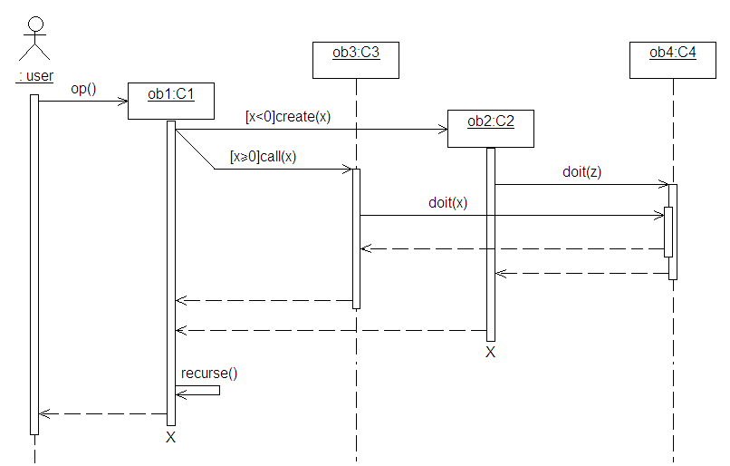
顺序图的概念

Slide 190
消息的概念
消息的语法格式
[predecessor] [guard-condition] [sequence-expression] [return-value:=] message-name ([argument-list])
predecessor——必须先发生的消息的列表
guard-condition——消息执行前必须满足的警戒条件
sequence-expression——消息顺序项的列表

Slide 191
消息的概念
消息的语法格式
return-value——消息的返回值
message-name——消息名
argument-list——消息的参数列表

Slide 192
消息的概念
消息顺序项的语法格式
[integer | name] [recurrence]
integer——消息序号
name——并发的控制线程名
recurrence——表示消息是条件执行或循环执行
各消息顺序项之间用英文句点“.”分隔

Slide 193
消息的概念
消息的语法格式案例
2:display(x,y) | 简单消息
1.3.1:p:=find(specs) | 嵌套消息，消息带返回值
[x<0]4:invert(x,color) | 警戒条件消息或条件发送消息
4.2[x>y]:invert(x,color) | 条件发送消息
3.1*:update() | 循环发送消息
A3,B4/C2:copy(a,b) | 线程间同步
1.1a,1.1b/1.2:continue() | 同时发送的并发消息作为先发消息序列

Slide 194
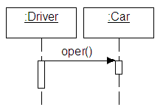
消息的种类
调用消息
调用（procedure call）消息的发送者把控制传递给消息的接收者，然后停止活动，等待消息接收者放弃或返回控制。调用消息可以用来表示同步的意义。

Slide 195
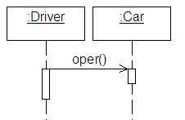
消息的种类
异步消息
异步（asynchronous）消息的发送者通过消息把信号传递给消息的接收者，然后继续自己的活动，不等待接收者返回消息或控制。异步消息的接收者和发送者是并发工作的。

Slide 196
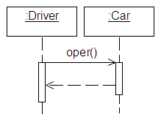
消息的种类
返回消息
返回（return）消息表示从调用消息返回的消息值。如果是从过程调用返回，则返回消息是隐含的，可以不用画出来。对于非过程调用，如果有返回消息，必须明确表示出来。

Slide 197
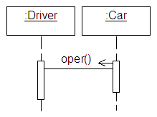
消息的种类
阻止消息
阻止消息是指消息发送者发出消息给接收者，如果接收者无法立即接收消息，则发送者放弃这个消息。

Slide 198
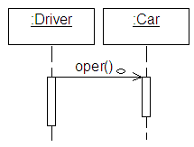
消息的种类
超时消息
超时消息是指消息发送者发出消息给接收者并按指定时间等待。如果接收者无法在指定时间内接收消息，则发送者放弃这个消息。

Slide 199
例5.1 学生成绩管理系统
在账号和密码的对错判断完成之前，对象“:Web页面”的第一个控制焦点表达的活动必须被中断。因此，“用户验证()”消息是调用消息。

Slide 200
例5.1 学生成绩管理系统
在进行分数登记的时候，同时会写入日志文件，即分数登记操作不需要中断。也就是说，对象“:分数登记”的控制焦点表达的活动不会被中断。因此，“写入日志文件()”消息是异步消息。

Slide 201
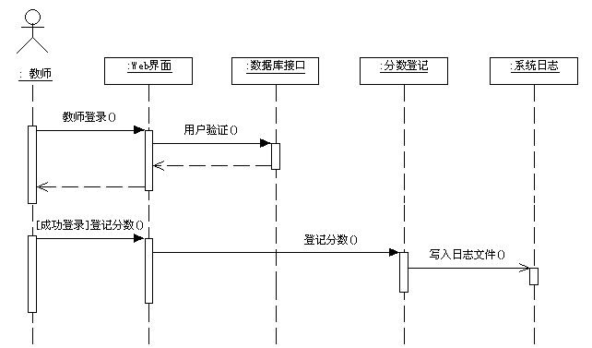

Slide 202
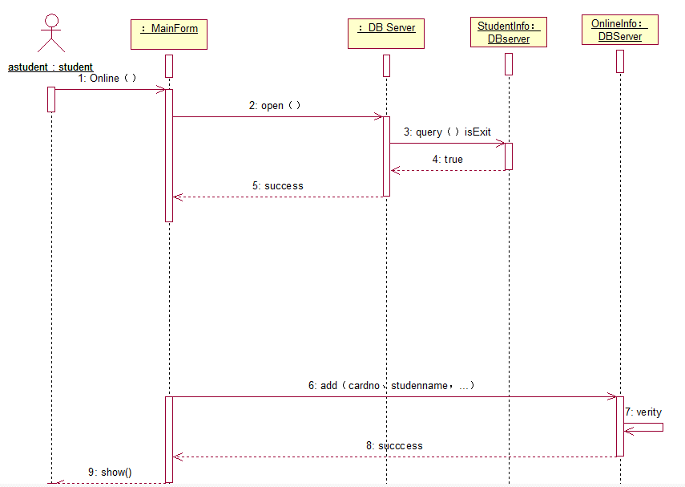

Slide 203
顺序图的建模
顺序图的建模
1、根据一个用例的用例描述，找出基本事件流和可选事件流。
2、根据结构模型中确定的类，确定它在用例描述中的职责。一个职责对应该对象执行一个动作。
3、事件流的先后次序决定了消息的发送次序。一个消息导致接收消息的对象执行一个动作。

Slide 204
顺序图的建模
顺序图的建模
4、必要的话，表达出需要创建的对象和需要撤销的对象。
5、对于循环发送或分支发送的消息，使用消息顺序项进行表达。或者，使用交互架构表达。
6、在系统分析阶段，可以只使用一般意义下的类。在系统设计阶段，可以细分出边界类、控制类、实体类。

Slide 205
顺序图的建模
例5.2 建设银行ATM机系统——取款
用例描述
1、要求用户输入取款金额
2、判断该储户的账户余额是否足额
3、若足额，则输出等额的人民币现金。修改账户余额
4、若不足额，则本次取款操作失败

Slide 206
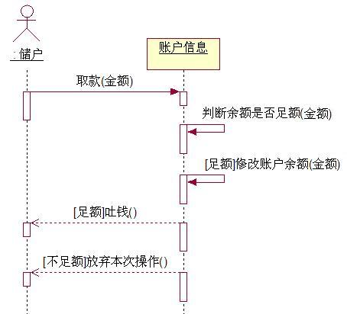
顺序图的建模
例5.2 建设银行ATM机系统——取款
系统分析阶段的顺序图

Slide 207
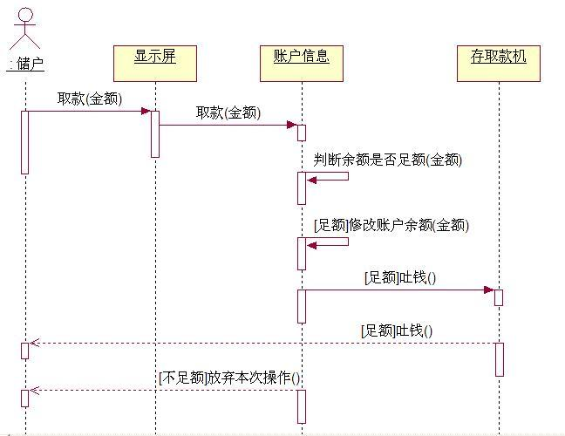
例5.2 建设银行ATM机系统——取款
系统设计阶段的顺序图

Slide 208
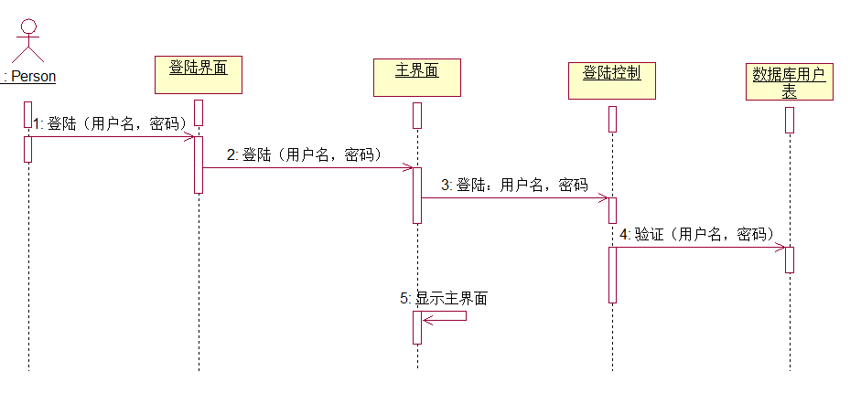

Slide 209
通信图
通信图展示了围绕着组合结构的各部分或协作的各角色而组织的一种交互。通信图与顺序图都展示了交互，但它们强调不同的方面。顺序图清晰地展示了时间顺序，但不明确显示对象之间的关系；通信图清晰地展示了对象间的关系，但消息顺序和并发线程必须通过顺序号来指明
复旦大学计算机科学技术学院 软件工程（第二版）

Slide 210
通信图对包含在交互中的角色和链（link）建模，角色与对象绑定，链与对象间的关联绑定，用附加到关联上的箭头表示角色之间的消息通信。同一进程中的所有消息是顺序排列的，不同进程中的消息可以是并发的，也可以是顺序的
复旦大学计算机科学技术学院 软件工程（第二版）

Slide 211
消息流
通信图中描述消息的语法如下：
seguence-expressionopt message
其中：message与顺序图中消息的语法相同，Sequence-expression的语法如下：
integer iteration-expressionopt
或 name iteration-expressionopt
其中integer是指定消息顺序的顺序号，如：1、1.1、1.2、2、2.1等。这种顺序号描绘了消息的顺序和嵌套关系。如果是同步消息，则嵌套地调用操作并返回。
name表示并行的控制线程，如1.2a和1.2b是并行发送的并发消息。
复旦大学计算机科学技术学院 软件工程（第二版）

Slide 212
iteration-expression表示有条件地或重复地执行，它有如下两种形式：
*[iteration-clause] （表示重复）
[condrtion-clause] （表示分支）
这里iteration-clause是重复条件(循环执行的条件)，即循环执行，如1.1*[x=1..10]:dosomething( )。
第二种形式中的condition-clause用于指定分支，如[x < 0]，[x >= 0]，表示仅执行条件为真的分支（发送的消息连接到那个分支）。
复旦大学计算机科学技术学院 软件工程（第二版）

Slide 213
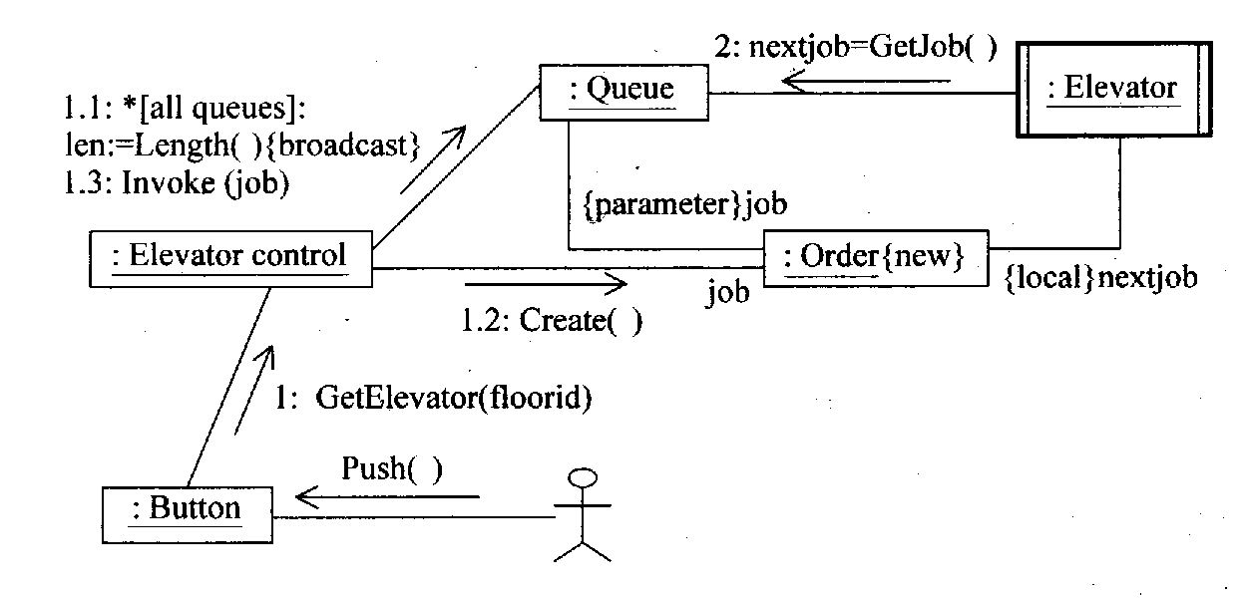
控制电梯运行的通信图
复旦大学计算机科学技术学院 软件工程（第二版）

Slide 214
print(ps-file)
: computer
1:print(ps-file)
[printer free]
1.1: print(ps-file)
: printerserver
: printer
带警戒条件的通信图
复旦大学计算机科学技术学院 软件工程（第二版）

Slide 215
链
链是两个对象之间关联的实例，在关联的末端可以标上角色名和约束，约束和角色均应在包含该对象的类图中指明。在链角色上附加的约束可以是：
  global 、local 、parameter 、self （它们都是应用于链角色的约束）：
    global （全局）表示该角色是全局的
    local （局部）表示该角色是一个操作中的局部变量
    parameter （参数）表示该角色是一个操作中的参数
    self （自身）指出对象可以向自身发送消息
复旦大学计算机科学技术学院 软件工程（第二版）

Slide 216
  vote （表决）是应用于消息的一种约束（约束一个回送消息集合），它指出回送值是通过对集合中所有回送值的表决（多数）来选择的
  broadcast （广播）是应用于一组消息的约束，它指出这组消息不按一定的次序产生
复旦大学计算机科学技术学院 软件工程（第二版）

Slide 217
通信图中对象的生存期
在通信图的对象框中，可用{new}或{destroyed}表示该对象在协作期间被创建或消亡。{transient}则表示对象在同一个协作期间被创建并消亡
NewCustomer()
[free memory]1:Create()
:MainWindow
:Customer{new}
{parameter}
3: Show(Customer)
2:Create()
:CustomerWindow
{transient}
3.1:Update(data)
协作期间对象的创建或消亡
复旦大学计算机科学技术学院 软件工程（第二版）

Slide 218
动态建模实例
1. 网上在线订购的顺序图
该图只描述了形成一张订单的消息发送顺序，省略了形成一张订单后再次购物等复杂情况。
复旦大学计算机科学技术学院 软件工程（第二版）

Slide 219
复旦大学计算机科学技术学院 软件工程（第二版）

Slide 220
2.订单对象的状态机图
分析案例描述和顺序图得知，订单的执行状态有创建订单时的未提交状态、提交订单时的已提交状态、完成派送调度时的已发货状态、客户签收时的已交付状态，还有取消订单时的已取消状态
订单的付款状态有未付款状态和已付款状态
二者相结合得到如下订单状态：未提交、已提交未付款、已提交已付款、已发货未付款、已发货已付款、已交付、已取消
其中，未提交状态和已取消状态一定是未付款，已交付状态一定是已付款
复旦大学计算机科学技术学院 软件工程（第二版）

Slide 221
复旦大学计算机科学技术学院 软件工程（第二版）

Slide 222
内容摘要
用况建模
静态建模
动态建模
物理体系结构建模
复旦大学计算机科学技术学院 软件工程（第二版）

Slide 223
物理体系结构建模
系统的体系结构用来描述系统各部分的结构、接口以及它们用于通信的机制
物理体系结构涉及系统的详细描述，它显示了硬件的结构，包括不同的结点和这些结点之间如何连接，它还图示了代码模块的物理结构和依赖关系，并展示了对进程、程序、构件等软件在运行时的物理分配
复旦大学计算机科学技术学院 软件工程（第二版）

Slide 224
物理体系结构应回答以下问题：
（1）类和对象物理上位于哪个程序或进程？
（2）程序和进程在哪台计算机上执行？
（3）系统中有哪些计算机和其他硬件设备？它们如何相互连接？
（4）不同的代码文件之间有什么依赖关系？如果一个指定的文件被改变，那么哪些其他文件要重新编译？
UML中物理体系结构用构件图、内部结构图和部署图来描述。
复旦大学计算机科学技术学院 软件工程（第二版）

Slide 225
构件图
构件图显示构件类型的定义、内部结构和依赖。构件是系统设计的模块化部分，它给出一组外部的接口，而隐藏了它的实现。在系统中满足相同接口的构件可以自由地替换
构件的接口有二种：
供应接口（provided interface）:供应接口声明该构件为其他请求者提供某种服务
请求接口（required interface）:请求接口声明该构件请求其他供应者为其提供某种服务，以完成其功能需求
复旦大学计算机科学技术学院 软件工程（第二版）

Slide 226
请求接口
应用收费
管理
信用卡代理
供应接口
顾客访问
营业员访问
构件及其接口
复旦大学计算机科学技术学院 软件工程（第二版）

Slide 227
构件的内部结构用内部结构图定义
应用收费
管理
信用卡代理
：信用卡收费
：票
收费
购买
状况
：售票员
团体销售
：管理员界面
预购销售
个体销售
：销售亭界面
：营业员界面
顾客访问
营业员访问
信用卡代理构件的内部结构图
复旦大学计算机科学技术学院 软件工程（第二版）

Slide 228
构件图显示了系统中的构件（来自应用的软件单元）及其依赖关系
应用收费
信用卡代理
应用收费
顾客访问
营业员访问
管理
：信用卡收费
：票
收费
购买
状况
收费
状况
管理
购买
：售票员
团体销售
：管理员界面
预订销售
个体销售
团体销售
预订销售
个体销售
预订销售
个体
销售
：销售亭界面
：营业员界面
顾客访问
营业员访问
构件图
复旦大学计算机科学技术学院 软件工程（第二版）

Slide 229
部署图
部署图展示了运行时处理结点和在结点上生存的制品的配置
部署图描述了处理器、设备和软件构件运行时的体系结构。在这个体系结构上可以看到某个结点上在执行哪个构件，在构件中实现了哪些逻辑元素（类、对象、协作等），最终可以从这些元素追踪到系统的需求分析（用况图）。部署图的基本元素有结点、连接、构件、对象、依赖等
复旦大学计算机科学技术学院 软件工程（第二版）

Slide 230
结点是运行时的计算资源，通常计算资源至少有一个存储器和良好的处理能力，如计算机、设备（如打印机，读卡机，通信设备）等。结点既可看作类型，也可看作实例。结点用三维立方体表示，中间写上结点名，当结点表示实例时，名字应加下划线。结点通过版型来区分不同种类的资源，如《computer》
结点之间的关联表示通信路径，可用版型来区分不同种类的通信路径，如《TCP/IP》
复旦大学计算机科学技术学院 软件工程（第二版）

Slide 231
ClientA:
Compaq Pro PC
《TCP/IP》
Application
Server;
Silicon Graphics
O2
《DecNet》
Database
Server:
VAX
《TCP/IP》
ClientB:
Compaq Pro PC
结点之间的通信连接
复旦大学计算机科学技术学院 软件工程（第二版）

Slide 232
在结点中可以包含制品（artifact），制品是一个物理实现单元，如文件。可以用版型来区分不同种类的制品。如果一个制品实现了一个构件或其他类，可以从制品到实现它的构件之间画一个虚线箭头，并在箭头上附加关键词《manifest》，这种关系称为“体现”（manifestation）
复旦大学计算机科学技术学院 软件工程（第二版）

Slide 233
Server:Bank server
《database》
account DB
《artifact》
Transaction.jar
update
《manifest》
Transaction
Client:ATM Kiosk
《artifact》
ATM-GUI.jar
部署图
复旦大学计算机科学技术学院 软件工程（第二版）

